Slide 1
第三节 向量空间的基、维数
与坐标
一 向量空间
二 向量空间的基、维数与坐标
三 基变换与坐标变换
四 小结

Slide 2




一、向量空间
定义3.18 设 是非空 维向量的集合，若 对于向量的加法及向量乘数两种运算封闭，则称 为一个向量空间．
说明
集合 对于加法及乘数两种运算封闭是指

Slide 3
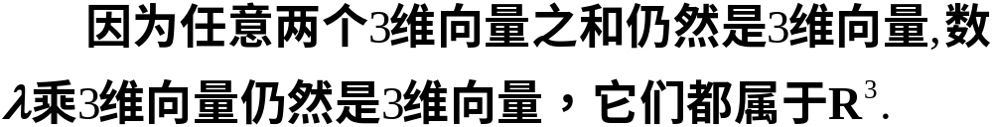

Slide 4
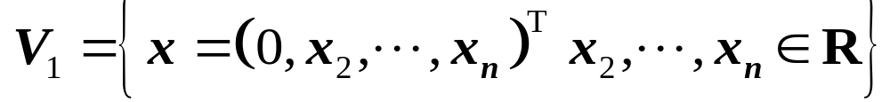

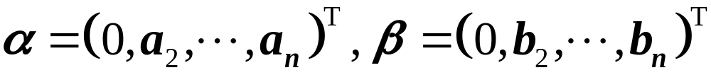

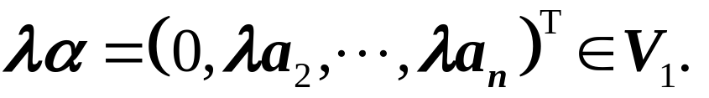
例2 判别下列集合是否为向量空间.
解

Slide 5
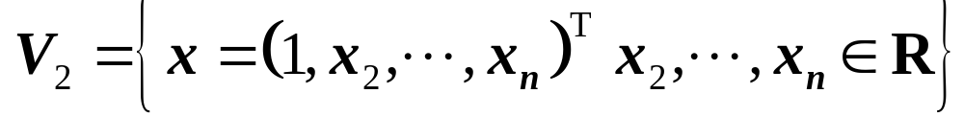

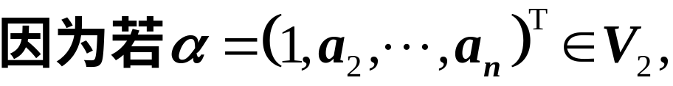
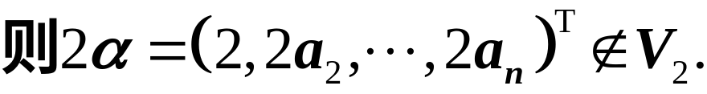
例3 判别下列集合是否为向量空间.
解
对数乘不封闭，同样可证对加法也不封闭.

Slide 6



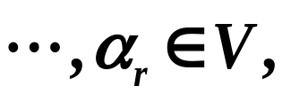
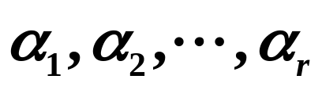



二、向量空间的基、维数与坐标
定义3.19 设 是向量空间，如果 个向量
且满足
（1） 线性无关；
（2） 中任一向量都可由 线性表示.
那末，向量组 就称为向量空间 的
一组基， 称为向量空间 的维数，并称 为 维
向量空间．

Slide 7

说明
（1）只含有零向量的向量空间称为0维向量空间，因此它没有基．
（2）若把向量空间 看作向量组，那末 的基
就是向量组的极大无关组, 的维数就是向量组的
秩.
（3）若向量组 是向量空间 的一
个基，则 可表示为

Slide 8

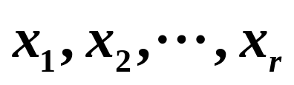
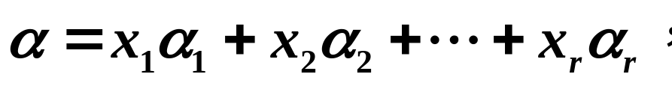

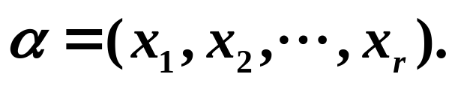
若 是向量空间 的一组基，
则对 存在唯一一组有序数
使得
称为向量 在基 下的
坐标
记为

Slide 9

特别，若 是向量空间 的一组基，
且 两两正交，则称
为V 的一组正交基；若 两两正交
且为单位向量，称 为V 的一组
规范基 .

Slide 10




空间的一组规范基为
向量 在此规范基下的坐标为
因为

Slide 11
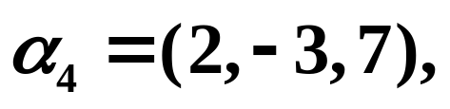
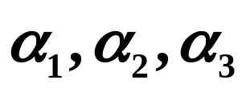


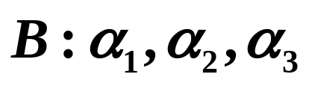
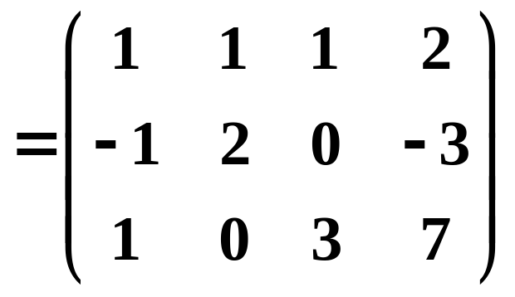
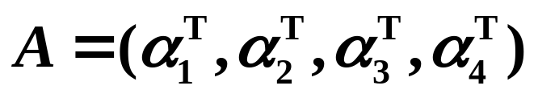
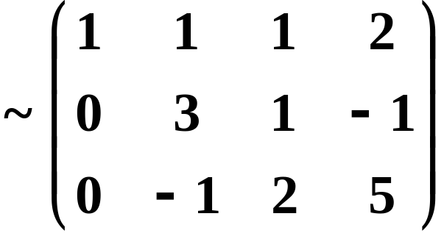
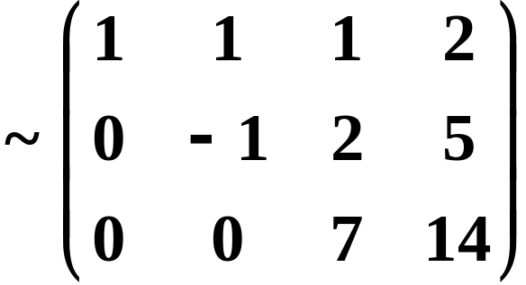
例 4 设
证明
是 的一组基
并求 关于基 的坐标.
解

Slide 12
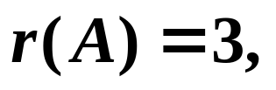
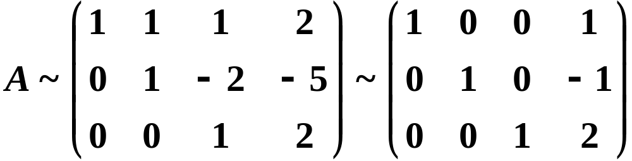
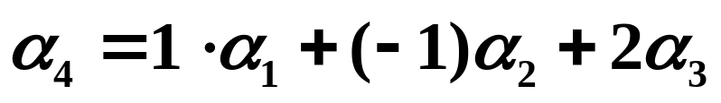
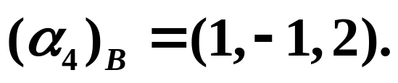
由行阶梯矩阵知
且
线性无关,
知其为 的一组基, 进一步将A变成行最简形：
所以
因此
在基
下的坐标为

Slide 13
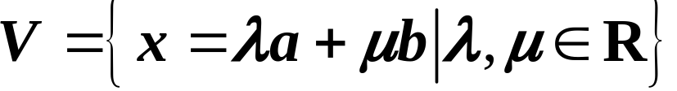




试判断集合V是否为向量空间.

Slide 14
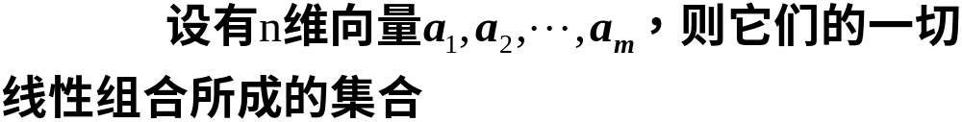
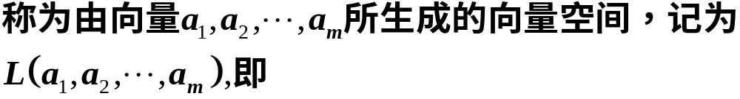
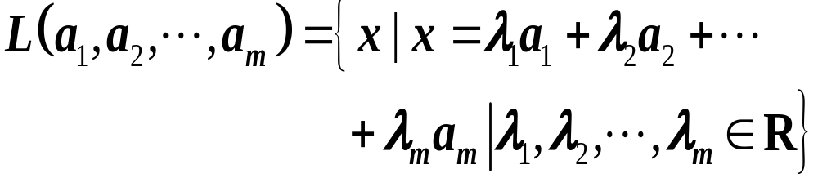
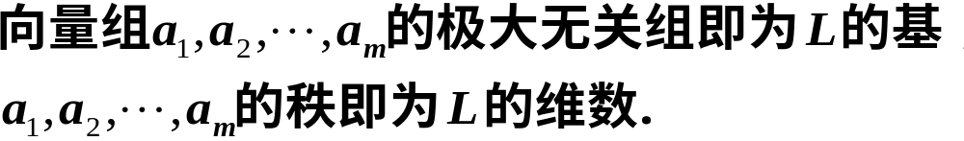
一般有

Slide 15
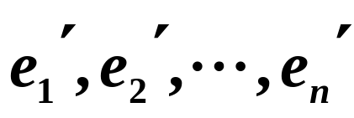
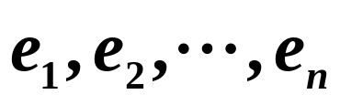

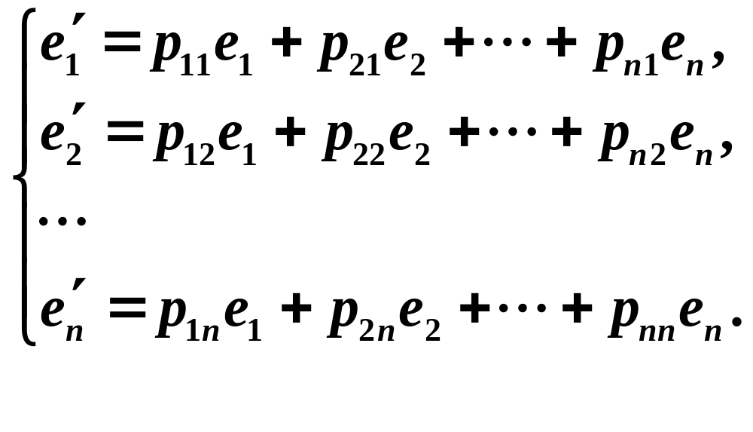
三、基变换与坐标变换
由基的定义可知向量空间中的基不唯一，
由基的变化，相应的引起同一向量坐标的变化.
设
与
是 维向量空间
的两组基，则后一组基可由前一组基唯一线性
表示
两组
基的
变换
公式

Slide 16
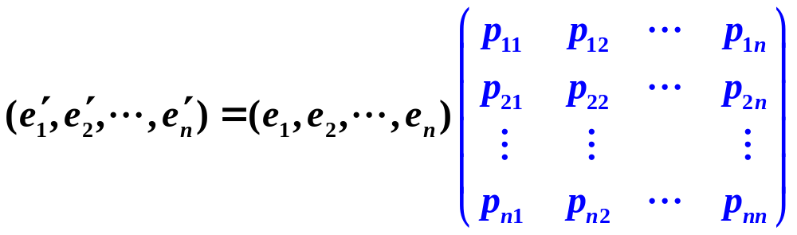


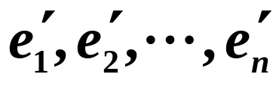
其矩阵形式为：
（1）
由基
称为
的
过渡矩阵
到基
前面已经提到：对于同一向量，基的不同，可能
引起坐标的变化，那么它们会怎样变化呢？

Slide 17
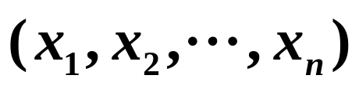
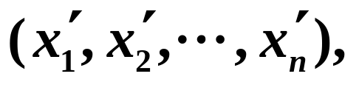
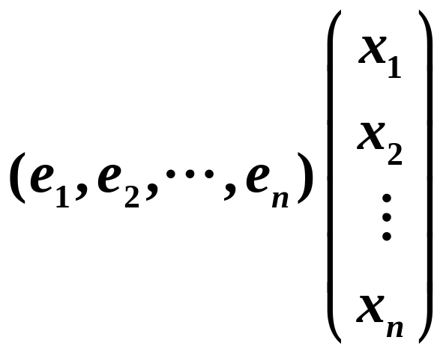
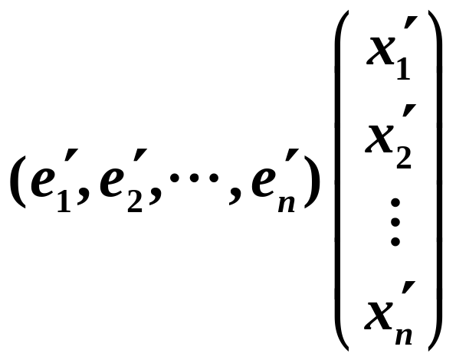

设向量 在上述两组基下的坐标分别为
和
即

Slide 18
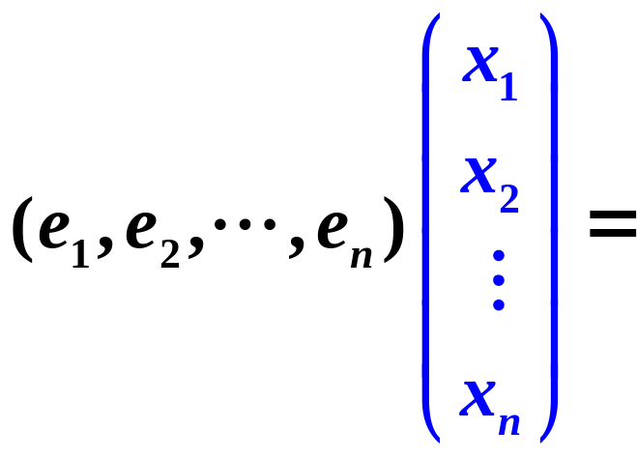

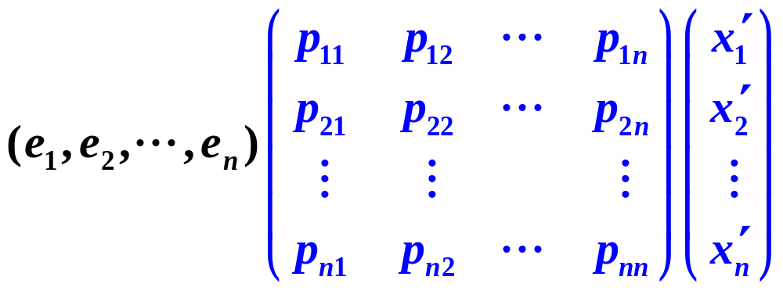
将（1）式代入上面方程得

Slide 19
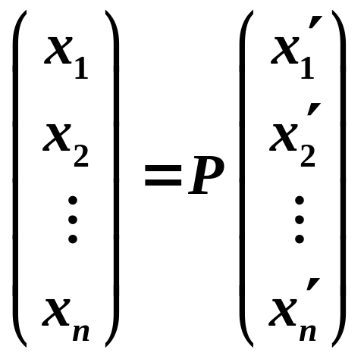
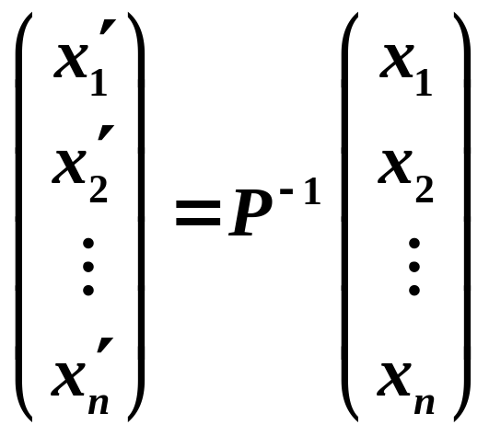
所以有
（2）
或
上式就是在两组基下的坐标变换公式.

Slide 20

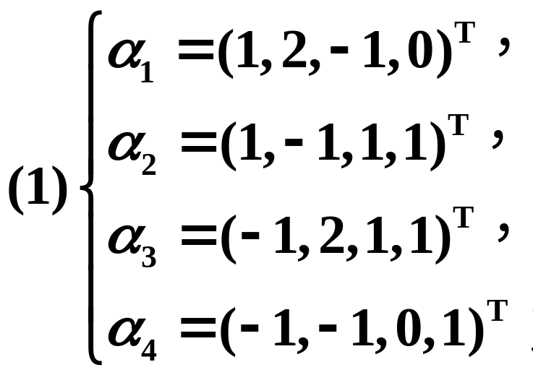
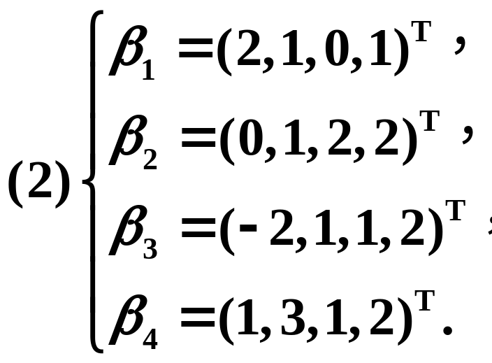

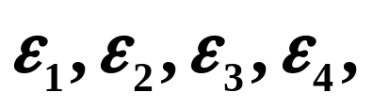
例6 设 中的两组基：
求基（1）到基（2）的过渡矩阵，并求坐标
变换公式.
解 取 中的第三组基为规范基
则有

Slide 21
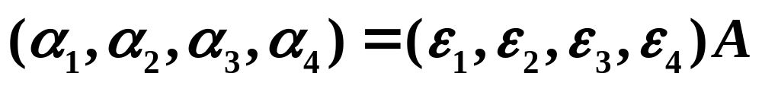
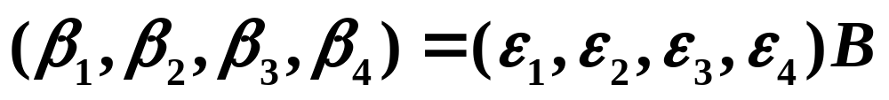
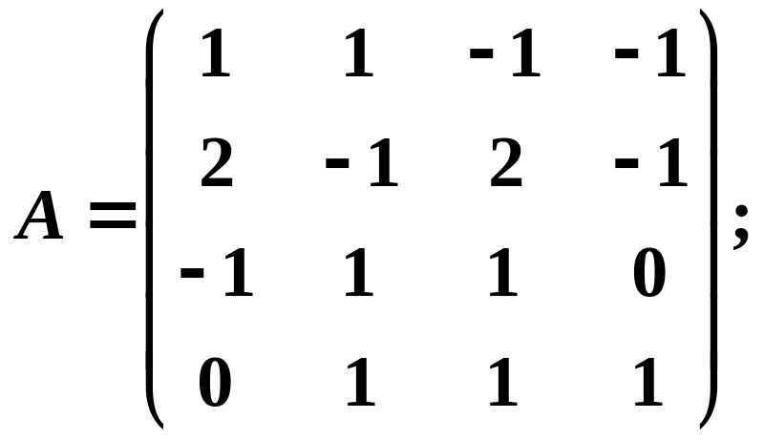
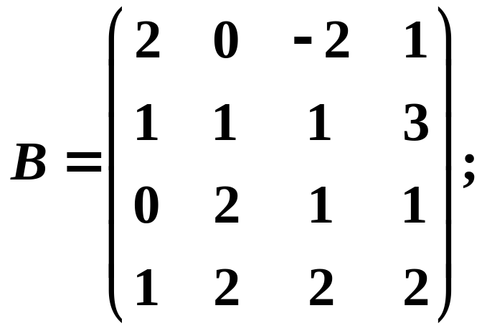
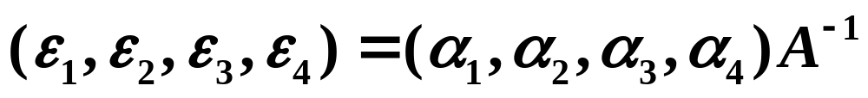
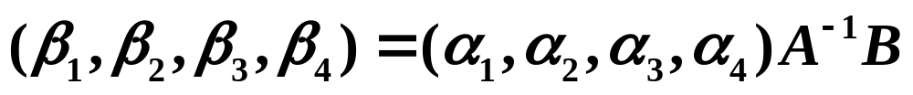
其中
由
有

Slide 22



所以过渡矩阵 .通过计算可得:
所以

Slide 23





若 在基（1）下的坐标为 ，在
基（2）下的坐标为 ，则由坐标变换公式有
即

Slide 24
四、小结
1. 向量空间的基、维数与坐标的定义
2. 向量坐标的求法
3. 基变换与坐标变换

Slide 25
作业
P 104 25.

